Slide 1
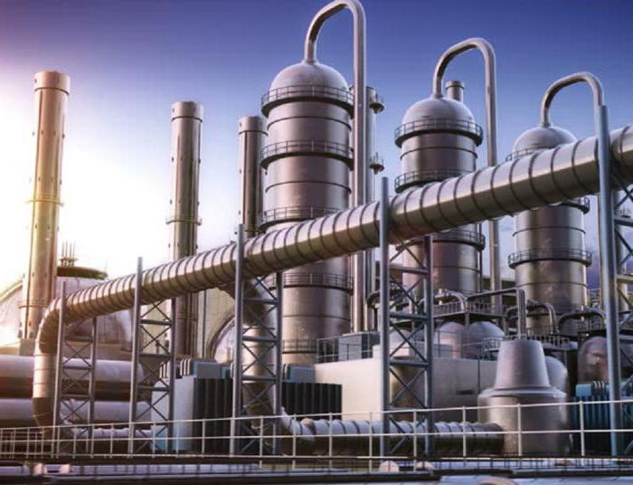
UNIVERSIDADE FEDERAL DO TRIÂNGULO MINEIRO
ENGENHARIA QUÍMICA
CINÉTICA QUÍMICA E CÁLCULO DE REATORES I
Prof. Priscila Pereira Silva
priscila.silva@uftm.edu.br
2020

Slide 2
AULA 06
Equação de Arrhenius

Slide 3
Variação da constante de equilíbrio com a temperatura:
K=f(T)
Pela equação de Arrhenius: K= A.exp(-Ea/RT)
A: Fator pré-exponencial
Ea: Energia de Ativação
R: Constante dos gases ideais
T: Temperatura Absoluta

Slide 4
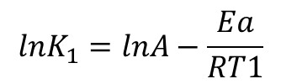
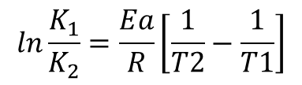
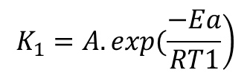
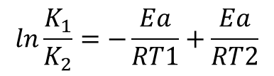
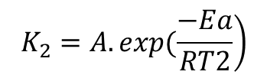

A partir da obtenção do K em uma determinada temperatura (T1), poderemos encontrar em outra temperatura (T2)
$$lnK_{1}=lnA−\frac{Ea}{RT1}$$
$$\left.K_{1}=A.exp(\frac{−Ea}{RT1}\right)$$
-
$$ln\frac{K_{1}}{K_{2}}=−\frac{Ea}{RT1}+\frac{Ea}{RT2}$$
$$\left.K_{2}=A.exp(\frac{−Ea}{RT2}\right)$$
$$lnK_{2}=lnA−\frac{Ea}{RT2}$$
$$ln\frac{K_{1}}{K_{2}}=\frac{Ea}{R}\left[\frac{1}{T2}−\frac{1}{T1}\right]$$
MUITO IMPORTANTE

Slide 5

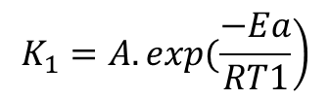
Exercício 1: Uma reação do tipo –r_{A}=KCa² foi realizada entre temperaturas de 20 a 80°C e K foi medida:
K (L/mol.s) | 0,0001 | 0,000335 | 0,00141 | 0,00306 | 0,00813 | 0,0211 | 0,0501
T(°C) | 20 | 30 | 40 | 50 | 60 | 70 | 80
$$\left.K_{1}=A.exp(\frac{−Ea}{RT1}\right)$$
$$lnK_{1}=lnA−\frac{Ea}{RT1}$$
Y= ax + b
Y
b
ax

Slide 6
Assim, nesse exercício: Y=lnK; X=1/T sendo T em K
K (L/mol.s) | 0,0001 | 0,000335 | 0,00141 | 0,00306 | 0,00813 | 0,0211 | 0,0501
Ln K | -9,21 | -8,00 | -6,56 | -5,79 | -4,81 | -3,86 | -2,99
T(°C) | 20 | 30 | 40 | 50 | 60 | 70 | 80
T (K) | 293,15 | 303,15 | 313,15 | 323,15 | 333,15 | 343,15 | 353,15
1/T | 3,41.10⁻³ | 3,30.10⁻³ | 3,19.10⁻³ | 3,09.10⁻³ | 3,0.10⁻³ | 2,91.10⁻³ | 2,83.10⁻³
Calculadora: Linearização: y = -10599 X + 27,01 R²=0,997
-Ea/R = -10599
Ea = 10599 . (8,3144 J/mol.K)
Ea = 88124,33 J/mol
Ea = 88 Kj

Slide 7
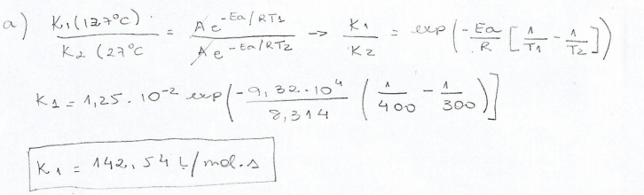
Exercício 2: A energia de ativação de certa reação é de 9,32 . 10⁴ J.Mol⁻¹, temperatura de 27°C e constante cinética igual a 1,25 . 10⁻² L.mol⁻¹.s⁻¹.
Calcule a constante cinética a 127°C
A que temperatura K é 3,50 . 10⁻² mol.L⁻¹.s⁻¹.
Dados: R=8,314 J/mol.K

Slide 8
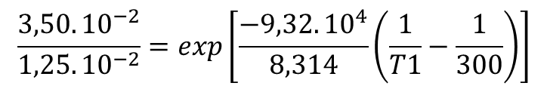
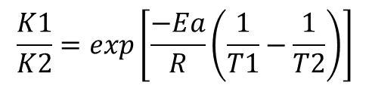

b) A que temperatura K é 3,50 . 10⁻² mol.L⁻¹.s⁻¹.
$$\frac{K1}{K2}=exp\left[\frac{−Ea}{R}\left(\frac{1}{T1}−\frac{1}{T2}\right)\right]$$
$$\frac{3,50.{10}^{−2}}{1,25.{10}^{−2}}=exp\left[\frac{−9,32.{10}^{4}}{8,314}\left(\frac{1}{T1}−\frac{1}{300}\right)\right]$$
$$T1=308,5K$$

Slide 9
obrigada

